Slide 1
Kvalitatívna analýza dát
Ako analyzovať dáta z kvalitatívnych rozhovorov?
Mgr. Anna Šestáková, PhD.
18.4. 2023

Slide 2
Vaše skúsenosti s kvalitatívnou analýzou dát?
Analyzovali ste niekedy....
Rozhovory?
Fokusové skupiny?
Dokumentáciu alebo iné texty?

Slide 3
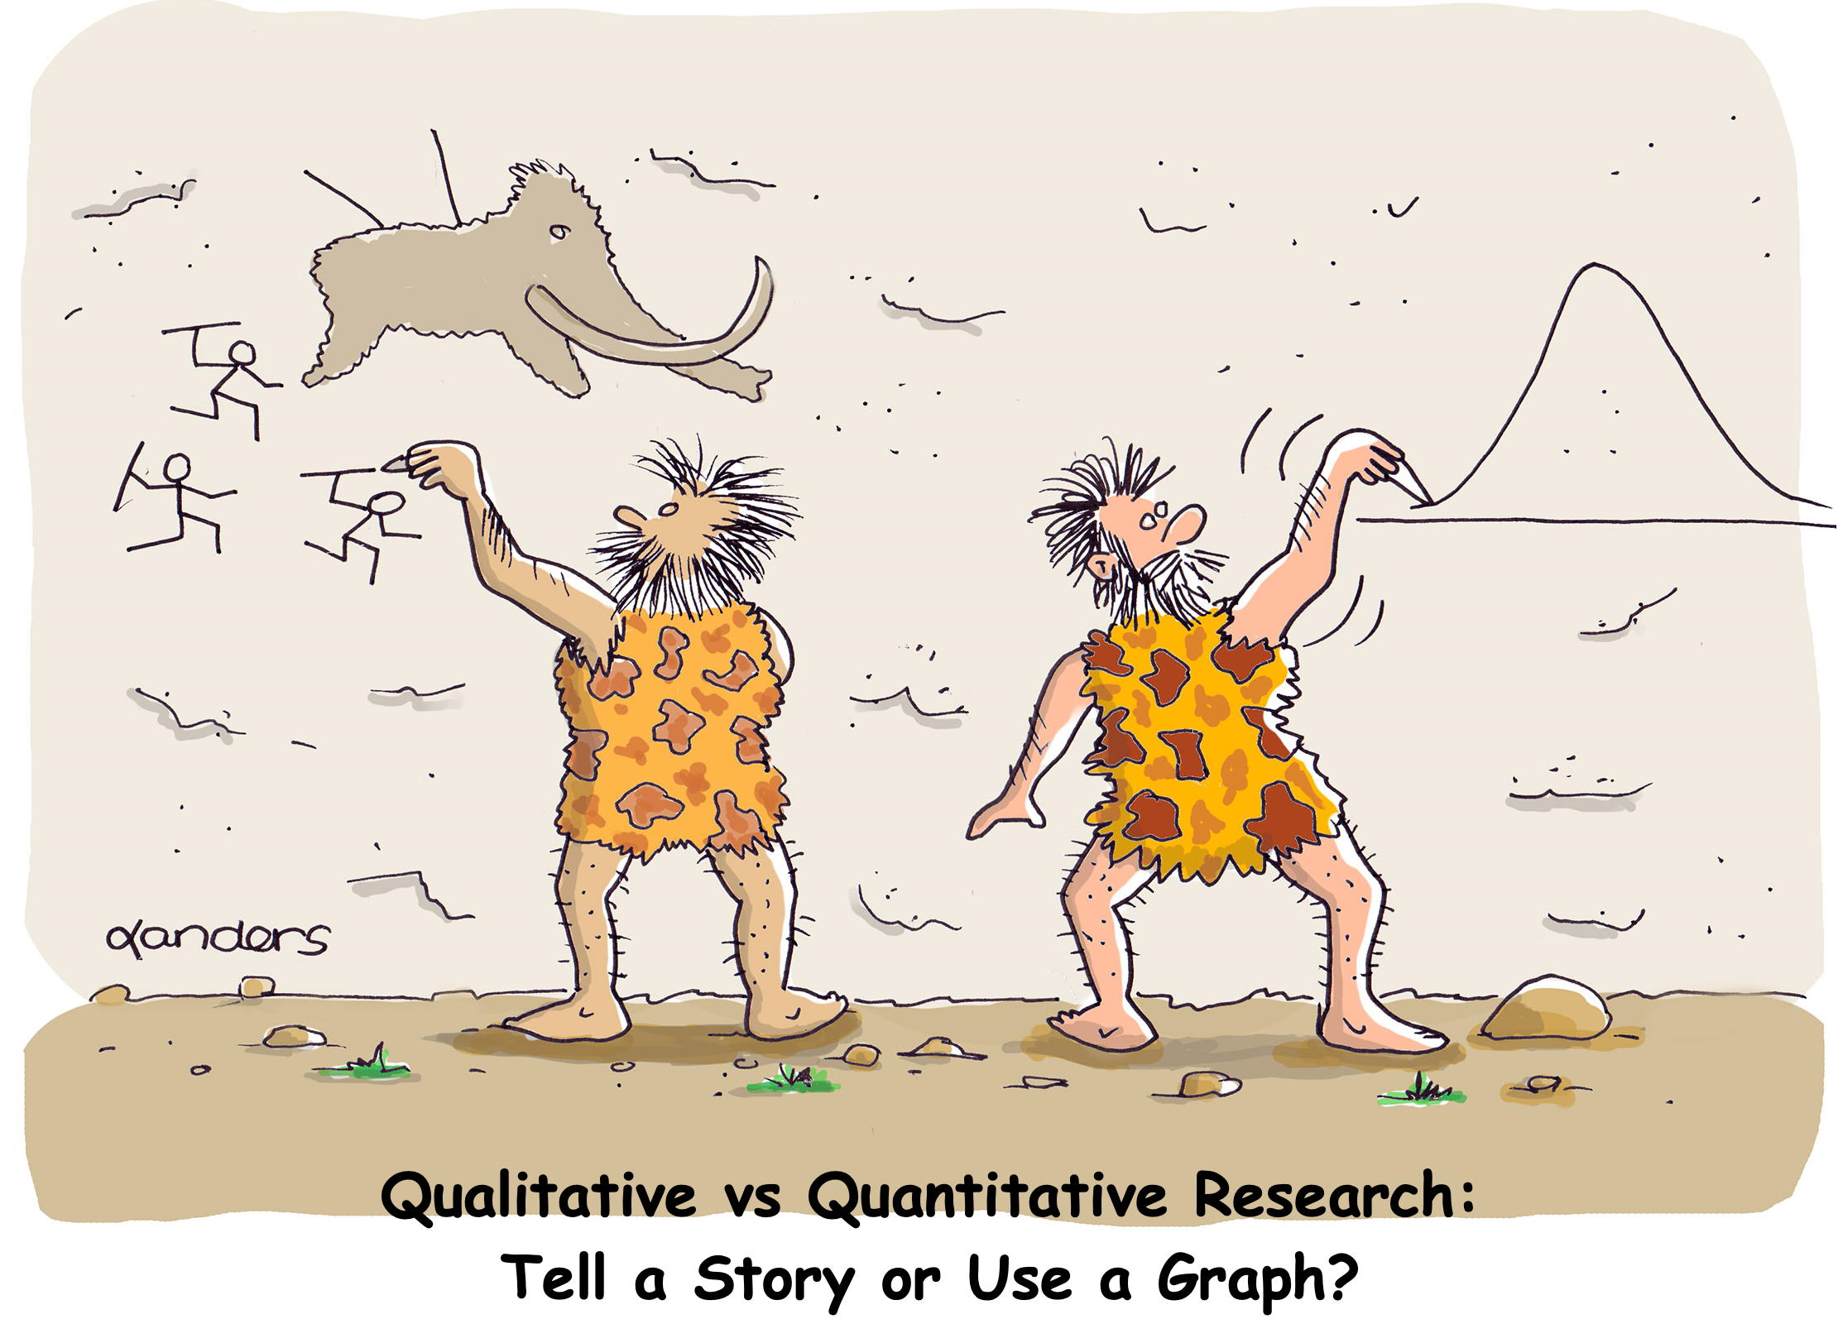
Hlavné rozdiely – kvalitatívna vs. kvantitatívna analýza
Tab. 1 – Hlavné rozdiely (kvantit. vs kvalitatívny výskum)
Neexistuje žiadny jediný „správny“ spôsob / presný návod, ako robiť kvalitatívnu analýzu
 | Kvalitatívny výskum | Kvantitatívny výskum
Zameranie | Význam, skúsenosť, príbeh | Kvantita, frekvencia, rozsah ...
Dizajn | Flexibilný, vyvíja sa počas výskumu | Štrukturovaný, vopred určený
Výskumné ciele | Podrobný popis, porozumenie,interpretácia, tvorba novej teórie | Kvantifikácia, testovanie teórie, predikcia
Filozofické ukotvenie | Anti-pozitivizmus, kritické smery, sociálny konštrukcionizmus | Pozitivizmus, post-pozitivizmus
Metódy | Rozhovor, fokusová skupina, analýza dokumentov, pozorovanie | Dotazník, kvázi-experiment, experiment

Slide 4
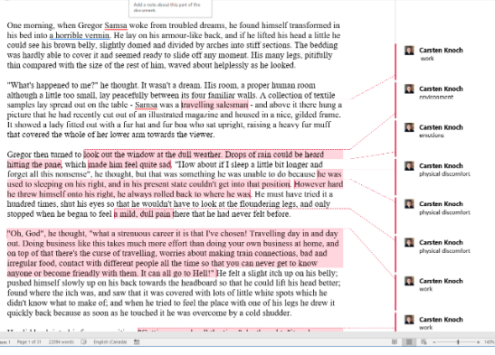
Základné postupy pri kvalitatívnej analýze
Kvalitatívne prístupy – nie sú založené na jednej teórii / jednom teoretickom prístupe
Obrovské množstvo rôznych prístupov (napr. zakotvená teória, etnografické prístupy, fenomenologické prístupy, diskurzívne prístupy (analýza jazyka), etnometodológia, naratívne prístupy, atď.)
Bez ohľadu na to, aký typ analýzy použitete, prvým krokom je zvyčajne kódovanie dát
Kód = zvyčajne slovo alebo krátka fráza, ktorá umožňuje zoskupovanie a kategorizáciu dát s podobným významom
Kóduje sa významovo ucelený úsek dát
Ako puzzle : hľadáte kúsky, ktoré sú podobné
Výhody kódovania:
Systematický postup pri analýze
Prevencia voči opakovanému čítaniu dlhých prepisov
Umožňuje zoskupovanie a preskupovanie úsekov dát
Umožňuje identifikáciu vzťahov a súvislostí
Nezávislé kódovanie zvyšuje spoľahlivosť analýzy

Slide 5
Induktívne vs. deduktívne kódovanie
Induktívne = „zdola“, z dát (používame ho, keď „nevieme, čo (v dátach) nájdeme“)
Deduktívne = „zhora“, z teórie (používame ho, keď sú dostupné poznatky a teória v skúmanej oblasti)
Kombinácia (deduktívno – induktívne)
Induktívne kódovanie:
Základné kódovanie (kódy) – kategórie / témy – teória
Základné kódy nie sú témy!
Kategórie a témy = organizujú a utrieďujú jednotlivé kódy
Téma označuje opakujúci sa vzorec v dátach
Vzťahy medzi témami / kategóriami je možné zobraziť vizuálne
Cvičenie
Induktívne kódovanie
Ukážky
Zlučovanie kódov do tém
Vizualizácia – vzťahy medzi témami

Slide 6
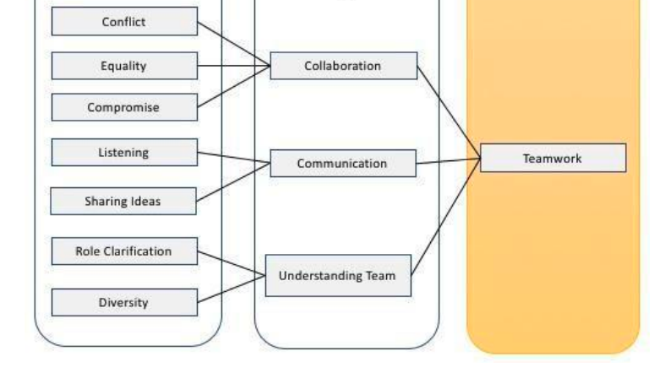
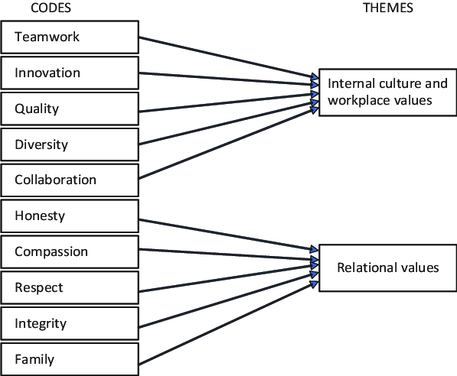
Ukážka 1

Slide 7
Ukážka 2

Slide 8
Ukážka 3

Slide 9
Induktívne kódovanie – sumarizácia
Ako na to:
Prečítajte si (celé) dáta (napr. všetky rozhovory, všetky prepisy fokusových skupín, atď.)
Vyznačte si významové celky, ktoré budete kódovať
K danému významovému celku priraďte kód / kódy
Pokúste sa spojiť kódy do väčších významových celkov (kategórií / tém)
Rozlíšte hlavné témy a sub-témy
Vytvorte vizualizáciu vzťahov medzi témami a sub-témami
8. Výsledkom induktívnej analýzy môže byť napr. popis tém a ich vzájomných vzťahov, ale aj nová teória
Návody na Youtube:
Kľ. slová - coding, qualitative analysis, thematic analysis, coding in qualitative research, codes into themes, a pod.

Slide 10
Deduktívne kódovanie – kódovacia schéma
Kódovanie prebieha na základe kódovacej knihy / schémy
Schému pripravíte ešte predtým, než začnete s analýzou
Kódovaciu schému tvoríte na základe teórie, resp. vašich poznatkov o skúmanej problematike
Kódovacia schéma = kódy utriedené do kategórií (väčších významových skupín) s jasnou definíciou
Kódy by mali mať jasnú definíciu a jasné podmienky, kedy ich použiť
Kódy musia byť vzájomne vylučujúce sa
Ukážka 4
Deduktívna kódovacia schéma (výskum o vnímaní demencie a ľudí s demenciou)
Ukážka 5
Kódovacia schéma vytvorená pre účely nášho výskumu

Slide 11
Dáta sú okódované – čo ďalej?
Pozeráme sa na analyzované prípady ako celok – čo majú spoločné? V čom sa líšia?
Aké odpovede nám dávajú dáta na naše výskumné otázky?
Hlavná výskumná otázka:
Aká je participatívna prax na jednotlivých úradoch VÚC?
Resp.:
Ak sa konkrétny odbor rozhodne pripraviť nejaký materiál / regionálnu politiku s účasťou verejnosti, aký je štandardný postup?
Ukážka
Pomocná šablóna na analýzu dát

Slide 12
Postup analýzy dát z rozhovorov:
Okóduj prepisy podľa pripravenej kódovacej schémy.
Výsledok: Prepisy rozhovorov sú vďaka kódom rozdelené na menšie časti na základe ich významu
2. Zodpovedaj pomocné otázky na základe kódovaných úsekov dát
Dostanete (podklady pre analýzu dát):
Kódovaciu schému
Hand-out (stručné zhrnutie školenia – presný popis krokov, čo máte robiť)
Šablónu s otázkami (výstup do diagnostiky)
Túto prezentáciu
Ukážka
Hand-out
Cvičenie
Kódovanie dát podľa pripravenej schémy

